Slide 1
Data Structure
변수명 | 날짜 | 주문수 | 공휴일 | 복날 | 방학 여부 | 평균 기온 | 최저 기온 | 최고 기온 | 강수량 | 버스 승하차 인원 | 지하철 승하차 인원 | 도마1동 인구 | 도마2동 인구 | 변동 인구 | 영업 가게 | 대전 확진자 | 대전 완치자 | 대전 사망자 | 전국 확진자 | 전국 완치자 | 전국 사망자 | 구글 검색량 | 네이버 검색량 | 유튜브 조회수
모집단 | - |  |  |  |  | 대전 |  |  |  |  |  |  |  |  |  |  |  |  | 전국
데이터 | 2015.11 ~ 2020.9 |  |  |  |  |  |  |  | NA | 2015.11 ~ 2017.10 | NA 2015.11 ~ 2016.12 | NA | NA | NA |  | 0 |  |  |  |  |  |  | NA 2015.11 ~ 2016.12 | NA
 |  |  |  |  |  |  |  |  |  |  |  |  |  |  |  |  |  |  |  |  |  | NA
 |  |  |  |  |  |  |  |  | NA
 |  |  |  |  |  |  |  |  |  |  |  |  |  |  |  |  |  |  |  |  |  | NA | 2017 ~ 2020
 |  |  |  |  |  |  |  |  |  |  | 2017 ~ 2020 |  |  |  |  |  |  |  |  |  |  |  | 2017 ~ 2020
 |  |  |  |  |  |  |  |  |  |  |  | NA | NA | NA |  |  |  |  |  |  |  | NA | 2017 ~ 2020
 |  |  |  |  |  |  |  |  | NA |  |  | NA | NA | NA
 |  |  |  |  |  |  |  |  |  | NA
 |  |  |  |  |  |  |  |  |  | NA |  |  |  |  |  |  |  |  |  |  |  | NA
 |  |  |  |  |  |  |  |  |  | NA |  | … | … | …
 |  |  |  |  |  |  |  |  |  |  |  |  |  |  |  |  |  |  |  |  |  |  |  | …
 |  |  |  |  |  |  |  |  |  |  |  |  |  |  |  |  |  |  |  |  |  | NA
 |  |  |  |  |  |  |  |  | … |  |  |  |  |  |  |  |  |  |  |  |  | NA
 |  |  |  |  |  |  |  |  |  |  |  |  |  |  |  |  |  |  |  |  |  | … |  | NA
 |  |  |  |  |  |  |  |  |  |  |  |  |  |  |  |  |  |  |  |  |  | …
 |  |  |  |  |  |  |  |  | NA |  |  |  |  |  |  | … | … | … | … | … | …
 |  |  |  |  |  |  |  |  |  |  |  | NA | NA | NA
 |  |  |  |  |  |  |  |  |  |  |  |  |  |  |  |  |  |  |  |  |  | NA |  | NA
 |  |  |  |  |  |  |  |  | NA
 |  |  |  |  |  |  |  |  |  |  |  | NA | NA | NA
 |  |  |  |  |  |  |  |  |  |  |  | NA | NA | NA |  |  |  |  |  |  |  | NA |  | NA

Slide 2


: 범주형 변수
: 수치형 변수
: NA 를 채운것
변수 | 요일 | 월 | 공휴일 | 복날 | 방학여부 | 평균 기온 | 강수량 | 지하철 승하차 인원 | 영업 가게 수 | 네이버 검색량 | 유튜브 조회수 | 주문 수
모집단 | 시간 데이터 |  |  |  |  | 대전 |  |  |  | 전국 |  | Y 변수
출처 | 날짜 에서 추출 | 날짜에서 추출 | 휴일 정보 데이터 | 날짜에서 추출 | 배재대 학사 일정 | 기상청 | 기상청 | NA 채움 | 인허가 데이터 | NA 채움 | NA 채움 | Bhc 치킨집 포스기
 |  |  |  |  |  |  |  | 대전 도시 철도공사
 |  |  |  |  |  |  |  | 대전 도시 철도공사 |  | 네이버 트랜드
 |  |  |  |  |  |  |  |  |  |  | 유튜브조회수 수집 사이트
 |  |  |  |  |  |  |  |  |  |  | NA 채움
NA 채운 변수
파생 변수

Slide 3

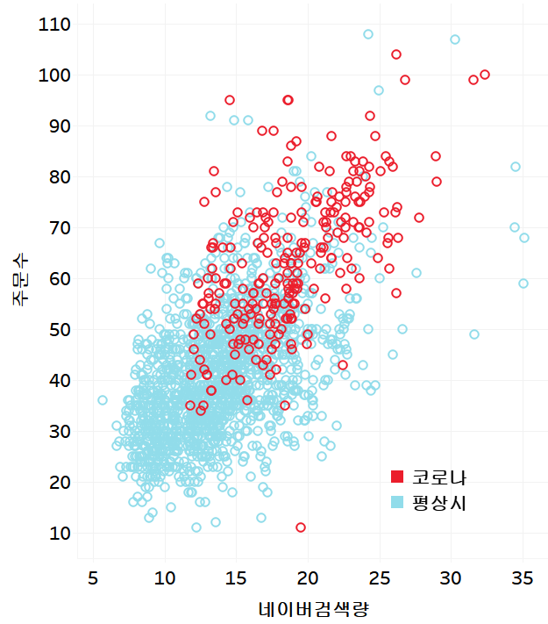
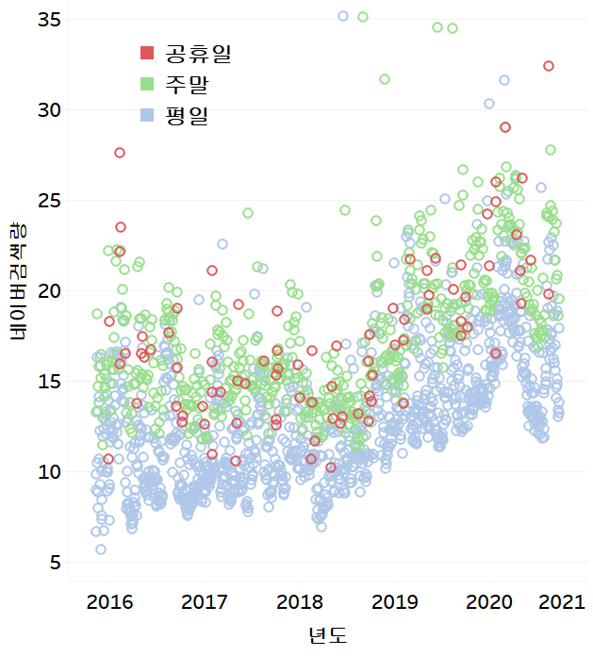
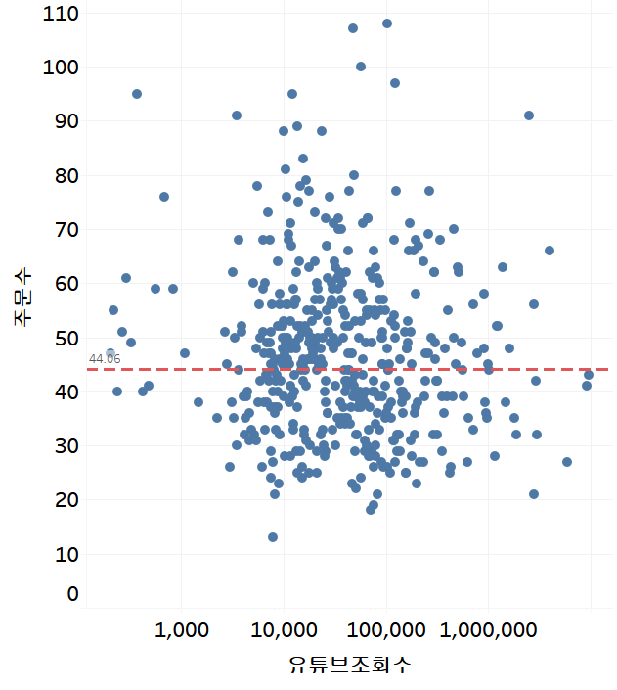
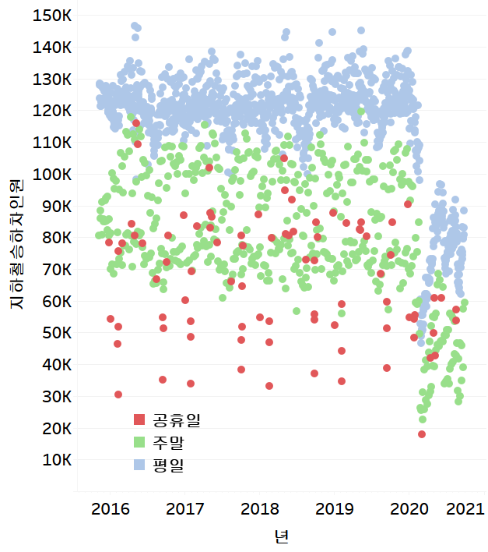

네이버 검색량과 주문수
d
d
d
d
d
일별 네이버검색량의 분포
d
d
d
d
유튜브 조회수와 주문수
d
d
d
d
d
일별 지하철승하차인원의 분포
d
d
d
d

Slide 5
EDA

Slide 6
Data Introduction

Slide 7

Descriptive Statistics

Slide 8


EDA

Slide 9

Conclusion

